Slide 1


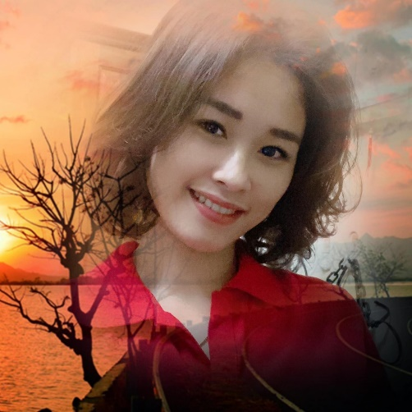
PHÒNG GIÁO DỤC VÀ ĐÀO TẠO QUẬN LONG BIÊN TRƯỜNG MẦM NON HOA SEN
LĨNH VỰC: PHÁT TRIỂN NHẬN THỨC
ĐỀ TÀI: TRÒ CHUYỆN VỀ NGÀY TẾT TRUNG THU
Lứa tuổi: Mẫu Giáo Bé 3 - 4 tuổi
Thiết kế bài giảng
Gv : Phạm Thị Nhung

Slide 2


Các con vừa hát bài hát có tên là gì?

Slide 3

Đoạn video nói về điều gì?
Ngày tết trung thu

Slide 4

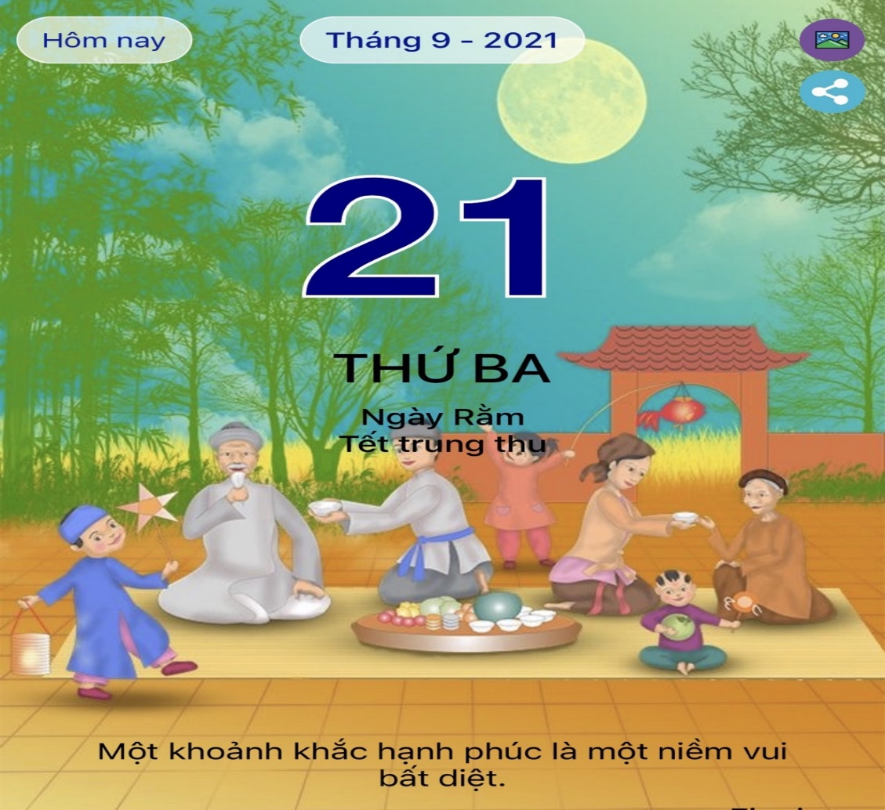
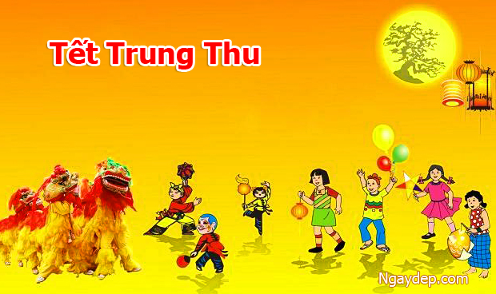
Ngày tết trung thu được tổ chức vào ngày rằm,
tháng mấy âm lịch?
Ngày tết trung thu được tổ chức vào ngày 15 tháng 8 (âm lịch)

Slide 5
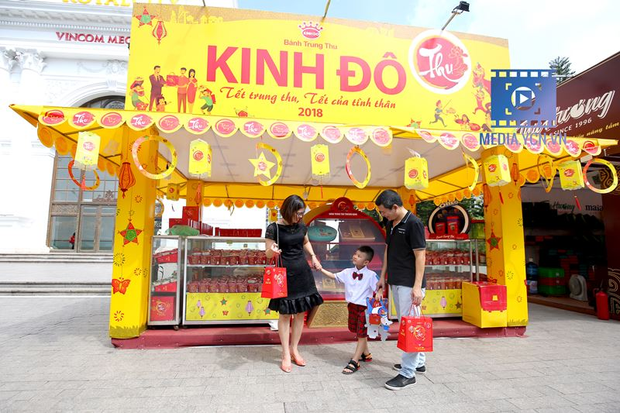
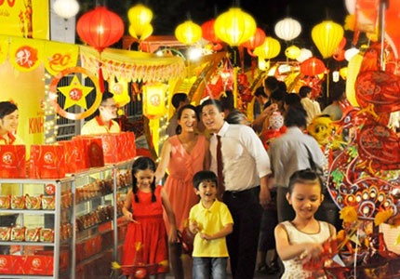
Vào ngày tết trung thu
bố mẹ thường chuẩn bị những gì?
Bánh trung thu
Mua đồ chơi cho bé

Slide 6

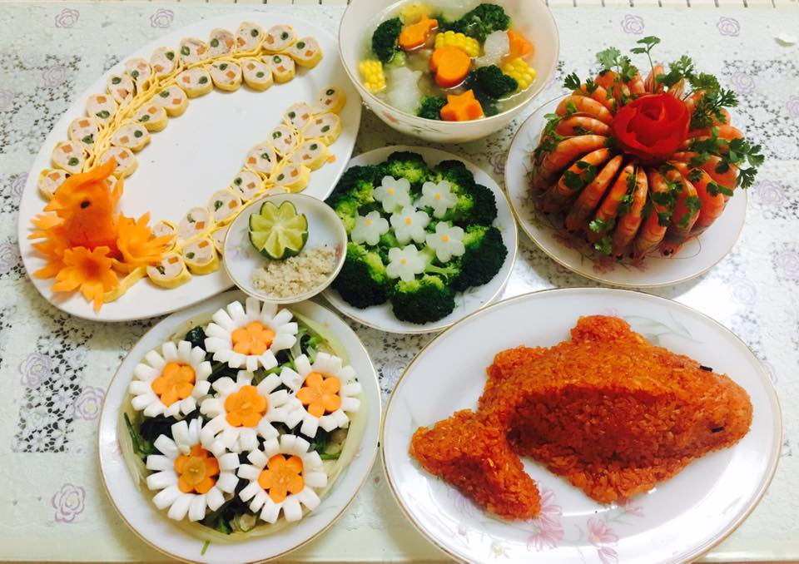
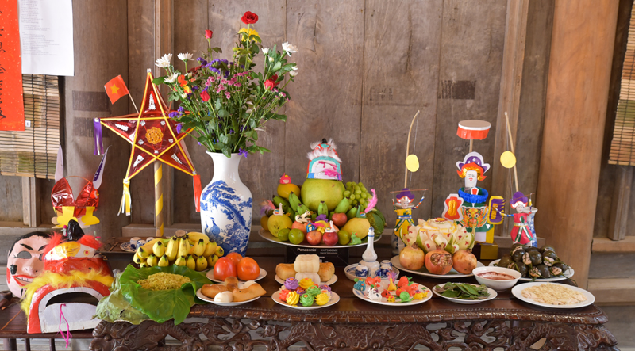
Vào ngày tết trung thu
bố mẹ thường chuẩn bị những gì?
Nấu những món ăn ngon
Bày mâm ngũ quả

Slide 7
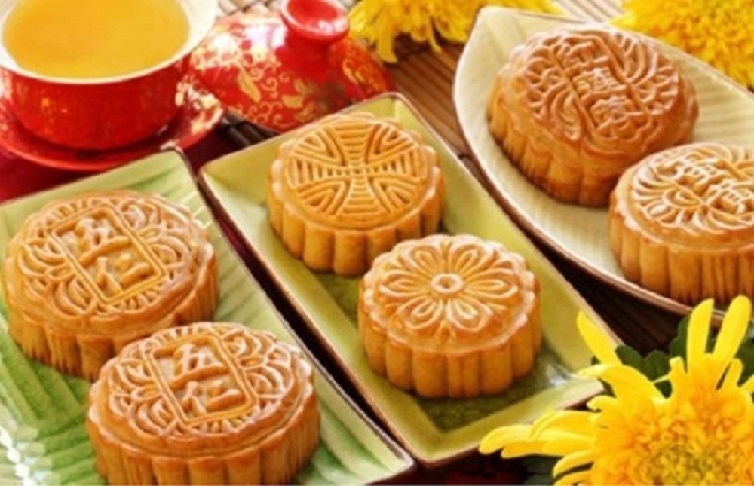
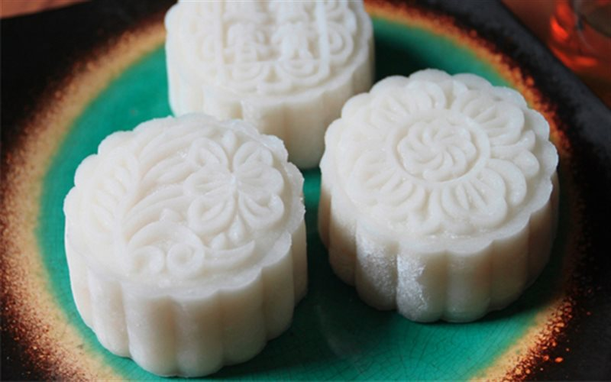
Loại bánh nào thường có mặt
trong ngày tết trung thu ở các gia đình?
Bánh nướng
Bánh dẻo

Slide 8
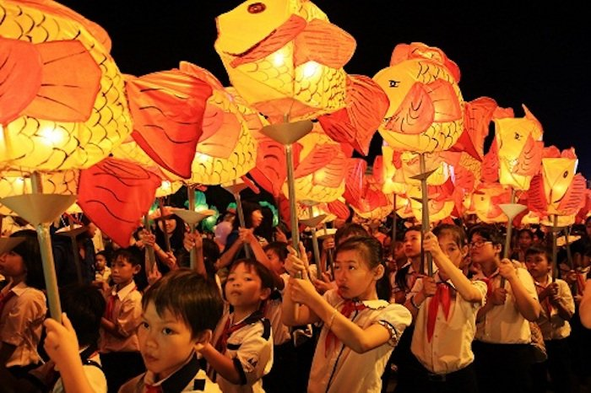
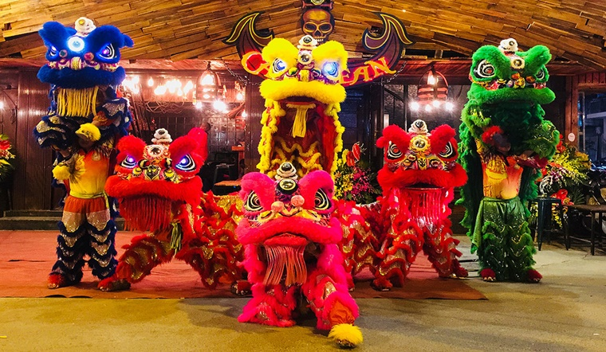
Một số hoạt động được tổ chức
vào ngày tết trung thu
Rước đèn
Múa sư tử

Slide 9
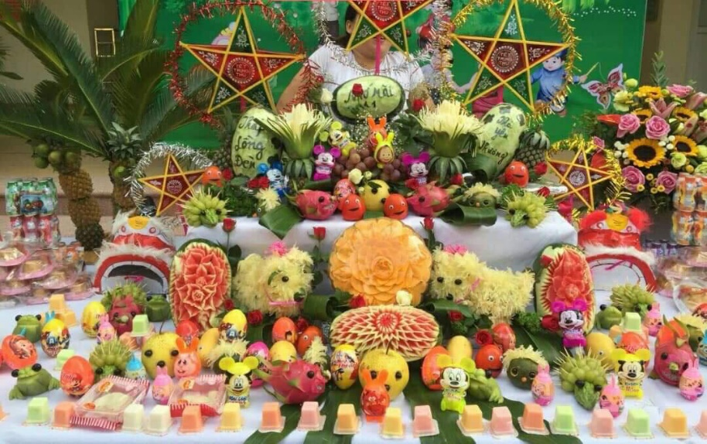
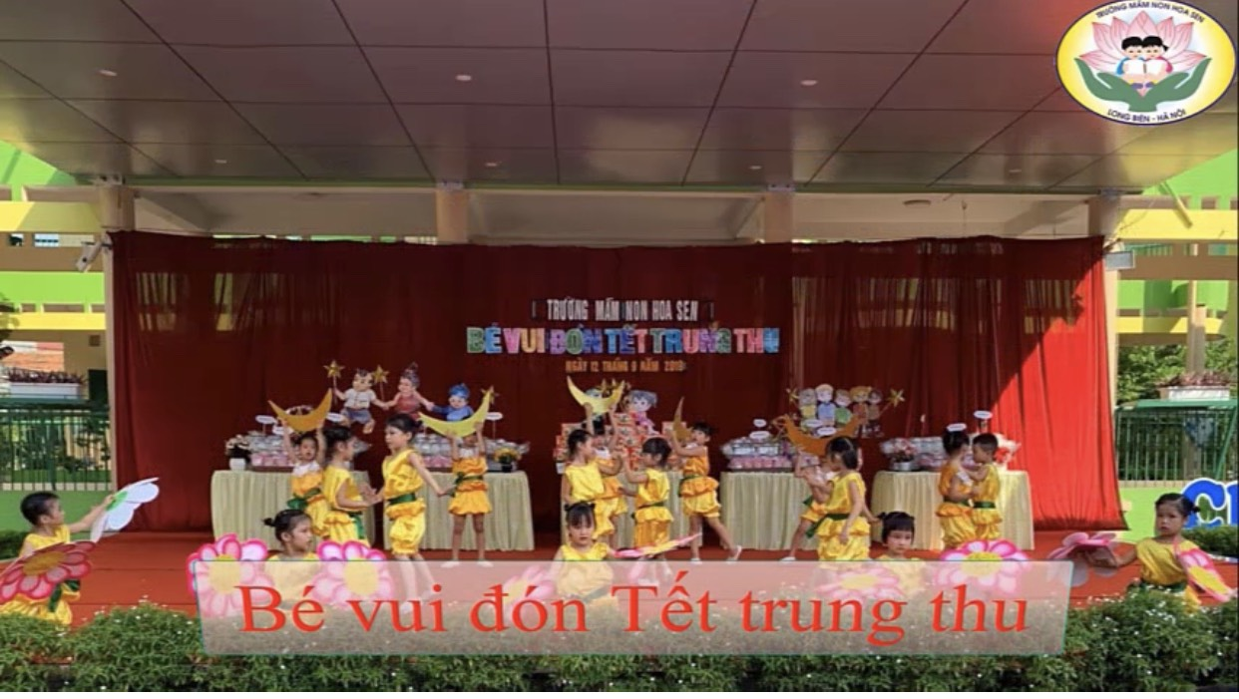

Một số hoạt động được tổ chức
vào ngày tết trung thu
Bày mâm ngũ quả
Bé biểu diễn văn nghệ

Slide 10
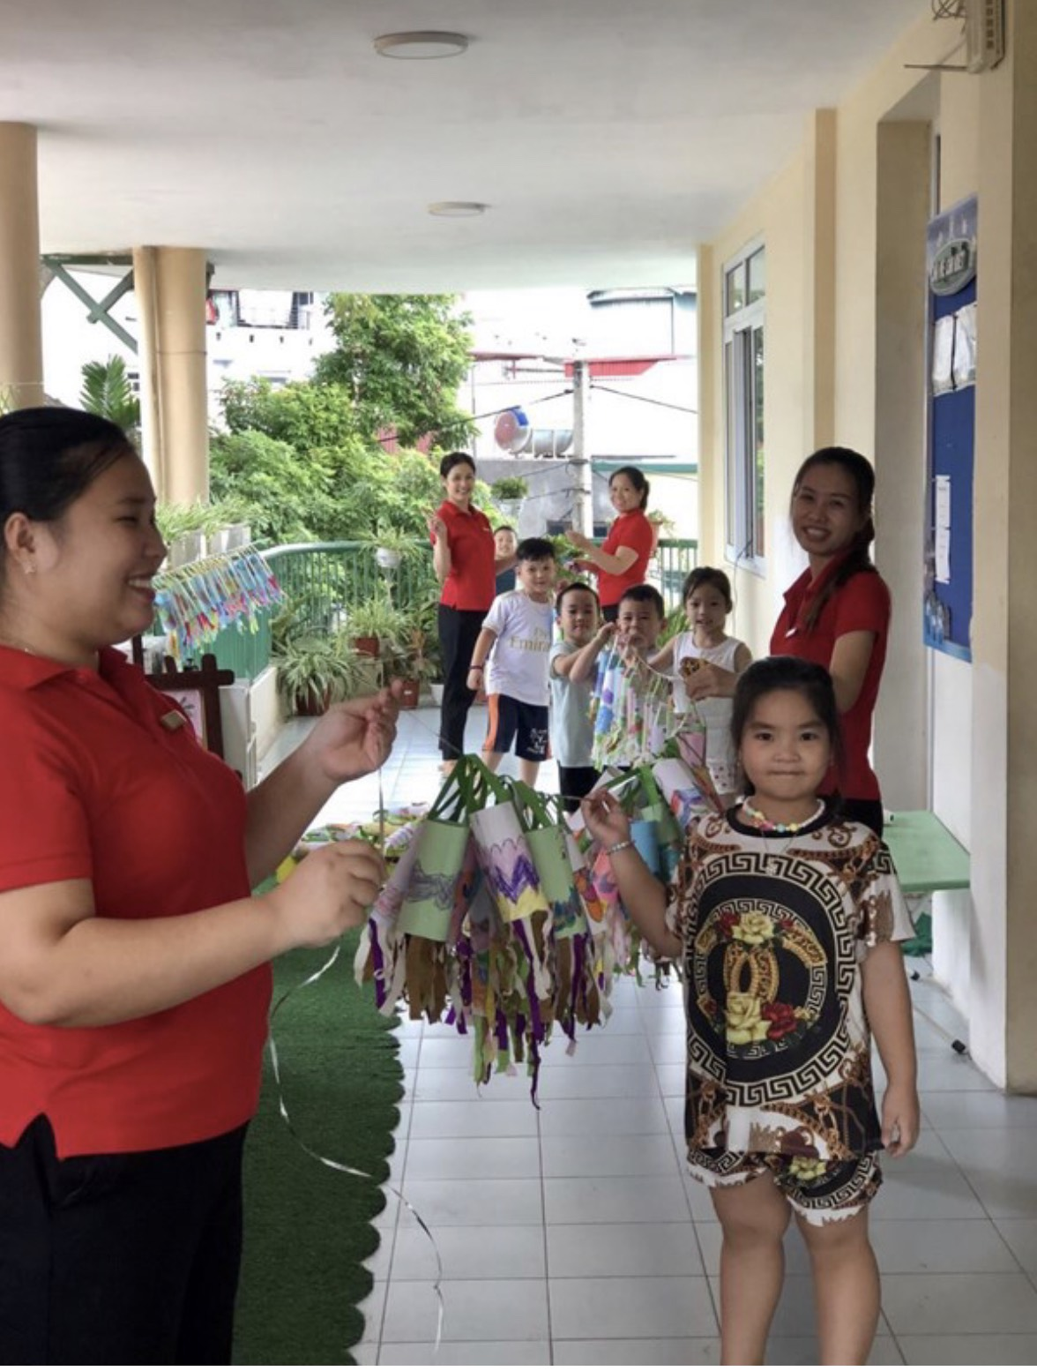
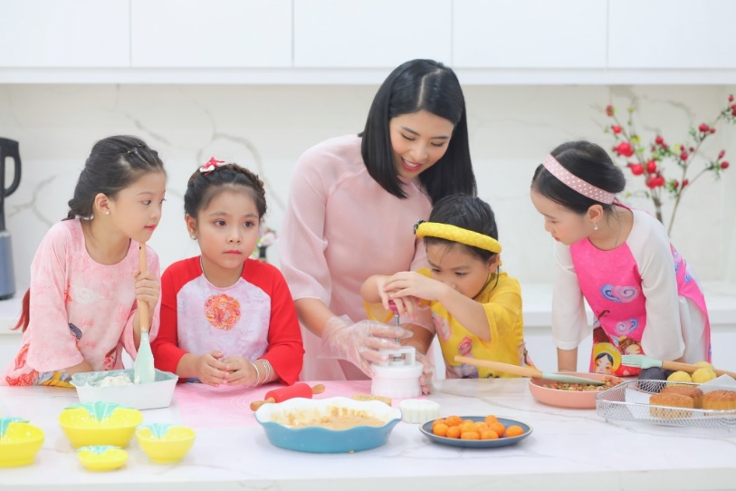
Một số hoạt động được tổ chức
vào ngày tết trung thu
Bé làm bánh trung thu
Bé làm đèn lồng

Slide 11
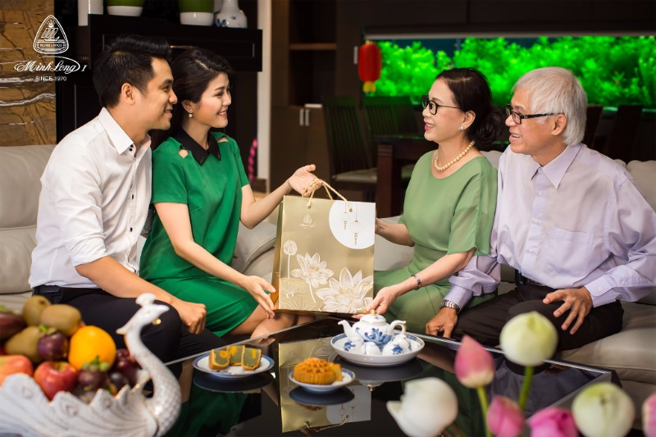
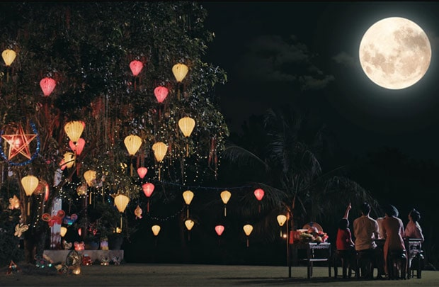
Một số hoạt động được tổ chức
vào ngày tết trung thu
Tặng quà bánh
Ngắm trăng

Slide 12
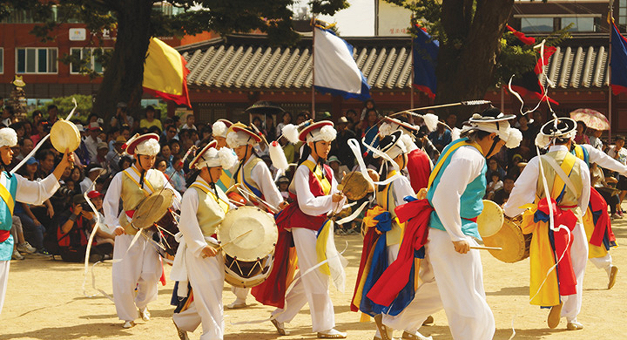
Tết trung thu ở một số nước trên thế giới
Hàn Quốc

Slide 13
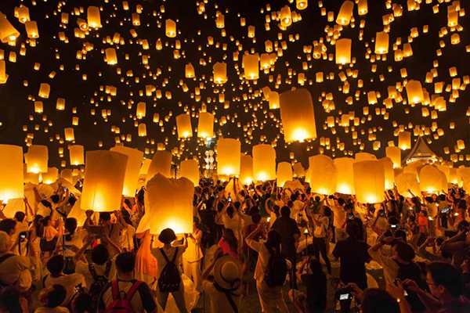
Tết trung thu ở một số nước trên thế giới
Trung Quốc

Slide 14
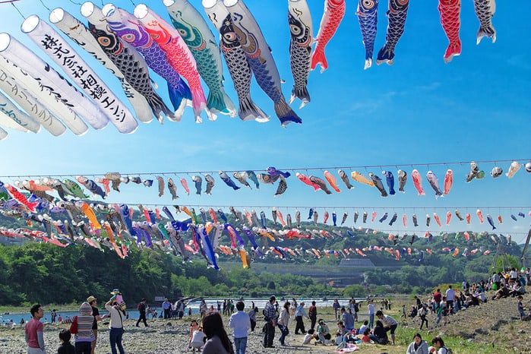
Tết trung thu ở một số nước trên thế giới
Nhật Bản

Slide 15

GIÁO DỤC
Hiện nay, do tình hình dịch bệnh diễn biến phức tạp nên chúng mình sẽ không tham gia các hoạt động tụ tập đông người, mà chỉ đón trung thu ở nhà, để đảm bảo
an toàn sức khỏe, và khi được tặng đồ chơi, quà bánh
các con phải lấy bằng 2 tay và biết nói lời cảm ơn.
Ăn ít bánh kẹo để không bị sâu răng nhé.

Slide 16

TRÒ CHƠI

Slide 17


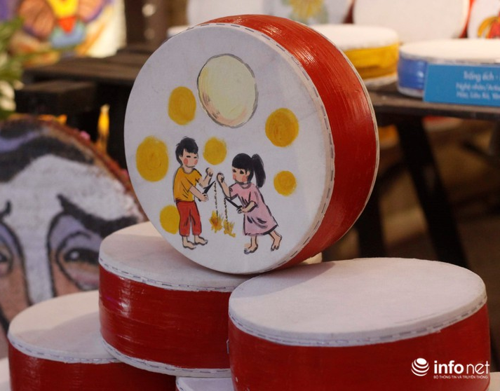

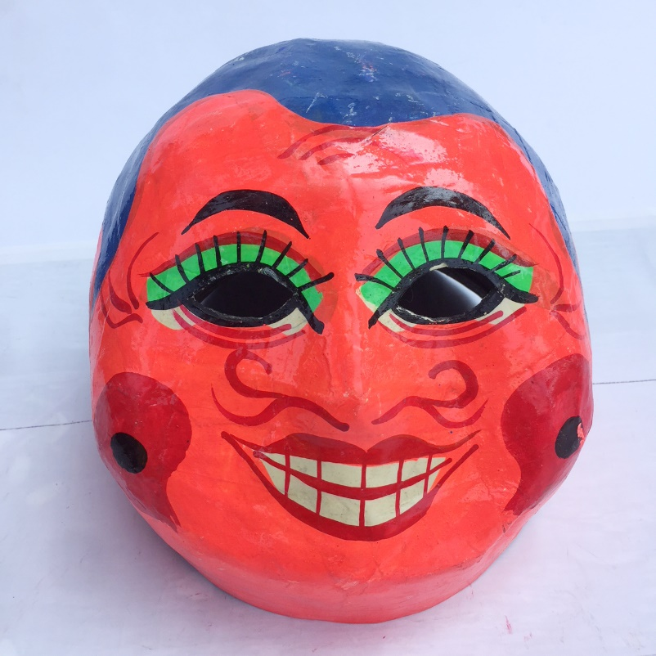
TRÒ CHƠI: THỬ TÀI THÔNG MINH

Slide 19

Ngày tết trung thu được diễn ra vào ngày rằm,
tháng mấy âm lịch?
A. Tháng 6
B. Tháng 8
C. Tháng 7

Slide 20

XIN CHÀO
HẸN GẶP LẠI

